Slide 1


算法组-店铺销量预测-小麻猫
此处替换logo

Slide 2
目录
01. 问题描述
02. 框架设计
03. 模型
04. 规则
05. 模型+规则融合
06. 总结

Slide 3
01 问题描述

Slide 4
1.1、赛题背景
本大赛由京东金融主办，京东金融供应链金融目前服务的企业已累计超过10万家，并提供了2500亿元贷款，这些企业中，绝大多数为中小微企业。供应链金融是以产业供应链为基础的金融活动，其目的是通过产业供应链为金融活动提供支持。
1.2、赛题内容
对店铺开展贷款业务需要定期测量和跟踪经营状况，对店铺销量进行预测是其中的关键环节之一，只有准确的预估店铺未来的销量，才能准确的评估其资金需求并设定合理的贷款额度。本题目希望参赛者通过竞赛数据中店铺过往的销售记录，商品信息，商品评价，以及广告费用等信息来建立预测模型，预测店铺未来90天内的销售额。
Notes:
找不出来什么特征能够明显表征未来销量走势

Slide 5
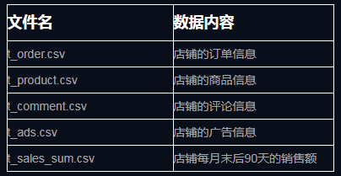
1.3、数据说明
1）训练数据：训练数据包含2017-04-30日之前270天之内3000个干店铺的每日订单量、销售额、顾客数、评价数、广告费用等数据，下架时间在2017-04-30之后或者未下架的商品数据，以及这些店铺2016年6月-2017年1月每月末后90天内的销售额。
2）评测数据：参赛者需要对每个店铺在2017-04-30之后90天内的总销售额进行预测。
1.4、文件信息
Notes:
找不出来什么特征能够明显表征未来销量走势

Slide 6
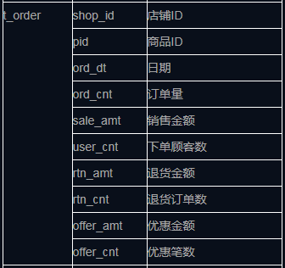
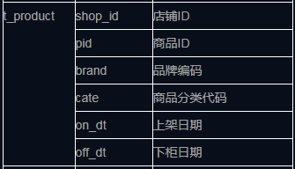
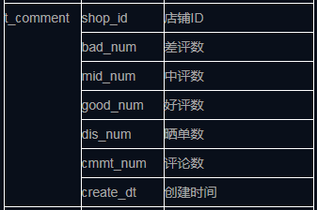
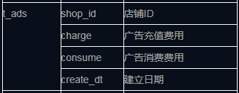
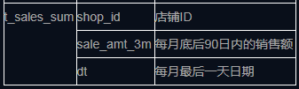
1.5、数据字典
Notes:
找不出来什么特征能够明显表征未来销量走势

Slide 7

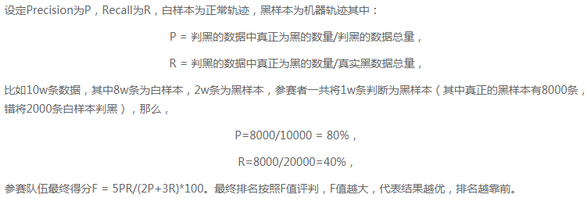
1.6、评分标准
对于每个店铺，计算其真实销量和预测销量之间的差异，按如下公式计算分数，其中
为真实值， 为预测值，m为待测店铺数量：
Notes:
找不出来什么特征能够明显表征未来销量走势

Slide 8
02 框架设计

Slide 9
2.1、总体架构
模型
规则1
规则2
数据预处理
使用各店铺4月销量乘3作为5-7月的销量
使用各店铺2-4月的销量作为5-7月的销量
特征工程
＋
＋
4/5/6月模型预测
5/6/7月模型预测

Slide 10
03 模型

Slide 11
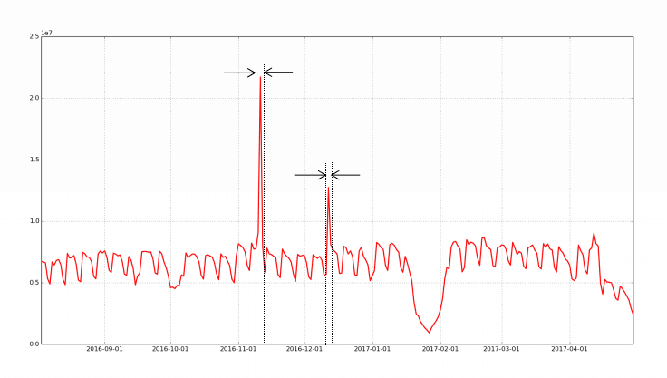
3.1、数据预处理
双11、双12附近销量明显提升。
11.08——11.09
11.08——11.10
11.13——11.11
11.13——11.12

Slide 12
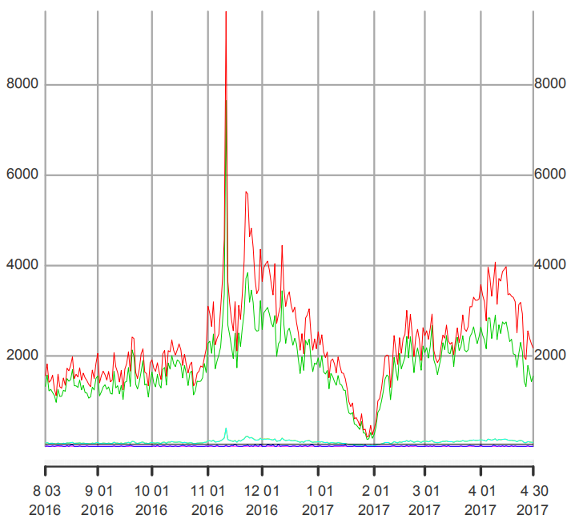
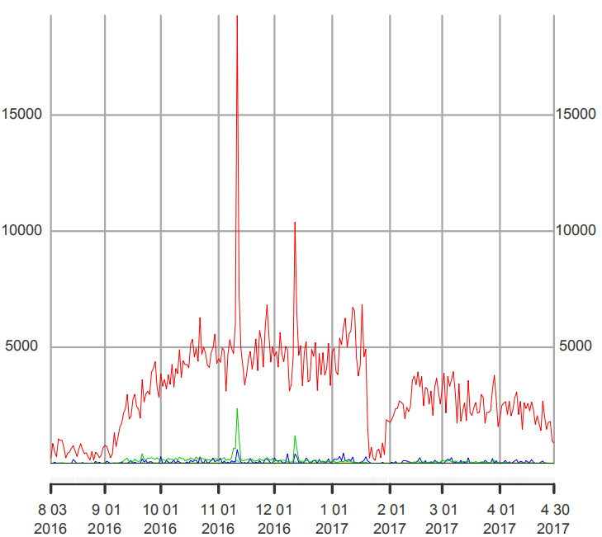
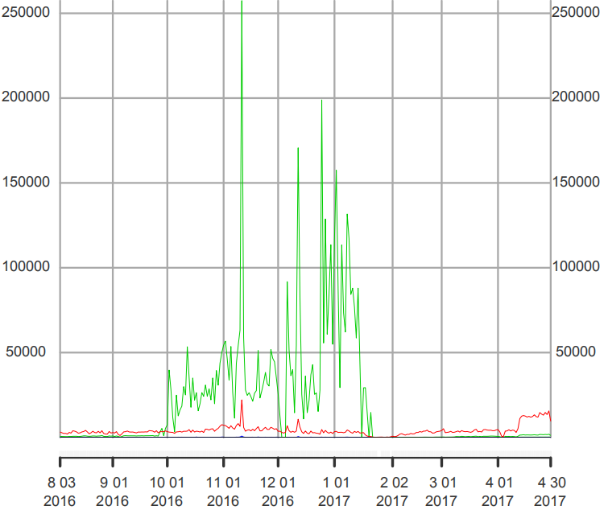
优惠金额 销售金额×2

Slide 13
3.2、训练集和测试集构造
4/5/6 | 提取特征 | 从t_order中统计label
训练集 | 2016.08+2016.09 | 2016.09+2016.10+2016.11
 | 2016.09+2016.10 | 2016.10+2016.11+2016.12
 | 2016.10+2016.11 | 2016.11+2016.12+2017.01
 | 2016.11+2016.12 | 2016.12+2017.01+2017.02
测试集 | 2017.03+2017.04
计算2017.01.01-2017.01.15和2017.02.02-2017.02.10的平均销售额，代替2017.01.16-2017.02.01每天的销量
5/6/7 | 提取特征 | 从t_sale_sum中提取label
训练集1 | 2016.08+2016.09+2016.10 | 2016.10月末后三个月销量
训练集2 | 2016.09+2016.10+2016.11 | 2016.11月末后三个月销量
训练集3 | 2016.10+2016.11+2016.12 | 2016.12月末后三个月销量
训练集4 | 2016.11+2016.12+2017.01 | 2017.01月末后三个月销量
测试集 | 2017.02+2017.03+2017.04

Slide 14
3.3、特征工程
特征决定分数的上限，模型决定逼近上限的程度。 ——无名氏
5/6/7（均为按月统计）：
订单特征
广告特征
广告充值费用，广告消费费用
销售额减退货额，订单量减退单量， 退货比，人均退货比，人均退货金额，人均订单数，shop单月销售额占所以shop当月销售额的比例
主 要
特 征
其他特征
评论特征
对所有的销售额特征做对数平滑
差评率，中评率，好评率，晒单率
4/5/6与5/6/7时间划分不同：统计最近5/10/20/30/60天数据
新加最近上架商品销售额及其与总销售额比值特征（上架时间用第一次卖出代替）

Slide 15
3.4、训练（xgboost+randomforest）
使用2016年8月到2016年10月的数据训练并预测后三个月销量
根据预测值和实际值
之间的差异剔除异常
shop并重新训练
预测2017年5,6,7月销量
使用2016年9月到2016年11月的数据训练并预测后三个月销量
根据预测值和实际值
之间的差异剔除异常
shop并重新训练
预测2017年5,6,7月销量
567
求平均得到模型最终结果
使用2016年10月到2016年12月的数据训练并预测后三个月销量
根据预测值和实际值
之间的差异剔除异常
shop并重新训练
预测2017年5,6,7月销量
使用2016年11月到2017年1月的数据训练、并预测后三个月销量
根据预测值和实际值
之间的差异剔除异常
shop并重新训练
预测2017年5,6,7月销量
4/5/6直接训练求平均，然后4/5/6和5/6/7求平均
Notes:
找不出来什么特征能够明显表征未来销量走势

Slide 16
04 规则

Slide 17
4.1、规则依据
规则又称为专家系统，不依赖于数据，主观性强。
根据官方提供的测评函数，将前几个月每个店铺的销量等效为其未来3个月销量
使用各店铺4月销量乘3作为5-7月的销量
使用各店铺2-4月的销量作为5-7月的销量
Notes:
找不出来什么特征能够明显表征未来销量走势

Slide 18
规则一：前一个月销量的3倍等效为未来三个月销量
2016.08×3 —— 2016.09+2016.10+2016.11 | 0.3051
2016.09×3 —— 2016.10+2016.11+2016.12 | 0.3065
2016.10×3 —— 2016.11+2016.12+2017.01 | 0.2970
2016.11×3 —— 2016.12+2017.01+2017.02 | 0.3870（双11）
2016.12×3 —— 2017.01+2017.02+2017.03 | 0.3175
2017.01×3 —— 2017.02+2017.03+2017.04 | 0.3629（春节）
上表误差是从t_order.csv中统计得到，5、6、7月销量预测值为：

Slide 19
规则二：前三个月销量的等效为未来三个月销量
2016.07月末后90天 —— 2016.10月末后90天 | 0.3424
2016.08月末后90天 —— 2016.11月末后90天 | 0.3283
2016.09月末后90天 —— 2016.12月末后90天 | 0.3260
2016.10月末后90天 —— 2017.01月末后90天 | 0.3245
上表误差是从t_sale_sum.csv中统计得到，5、6、7月销量预测值为：

Slide 20
05 模型+规则融合

Slide 21
模型+规则融合
模型：5/6/7 4个训练集，两种训练方法(xgb、rf)共8个模型求平均
4/5/6 1个训练集，两种训练方法(xgb、rf)共2个模型求平均
模型求平均
规则：4月总体销量呈下降趋势，2016年8月总体销量比2017年4月多， 又存在618 购物节。由此规则一和规则二权重设为4:6
最后，模型和规则求平均

Slide 22
谢谢
此处替换logo

